Slide 1
Lect 02 逻辑化简
刘鹏
浙江大学信息与电子工程学院
Feb. 28, 2019

Slide 2
复习
逻辑公式和表达
公式法
本节内容
公式法化简
卡诺图化简

Slide 3
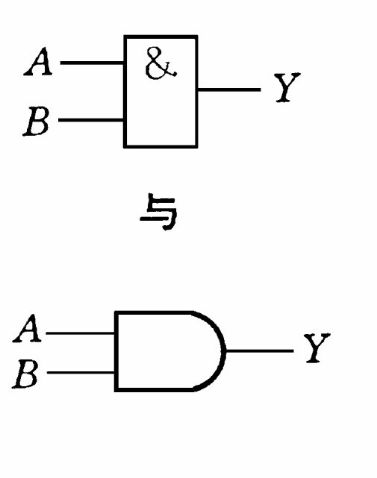
与 -AND
复习
条件同时具备，结果发生
Y= A AND B = A&B = A·B = AB
真值表/truth table 图形符号
A B | Y
0 0 | 0
0 1 | 0
0 | 0
1 | 1
国标
国际

Slide 4
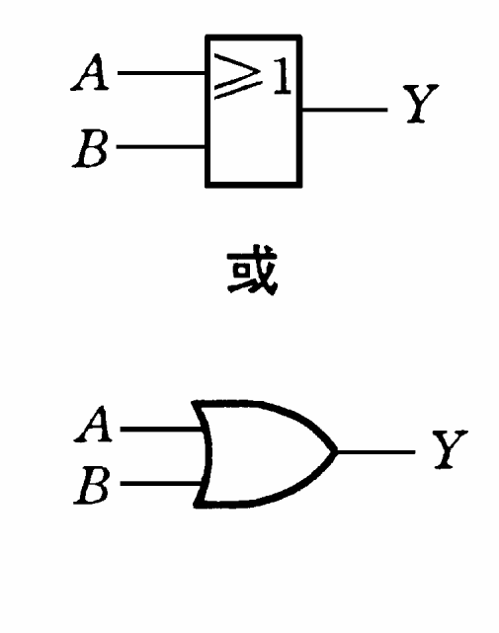
或-OR
复习
条件之一具备，结果发生
Y= A OR B = A+B
真值表 图形符号
A B | Y
0 0 | 0
0 1 | 1
0 | 1
1 | 1

Slide 5
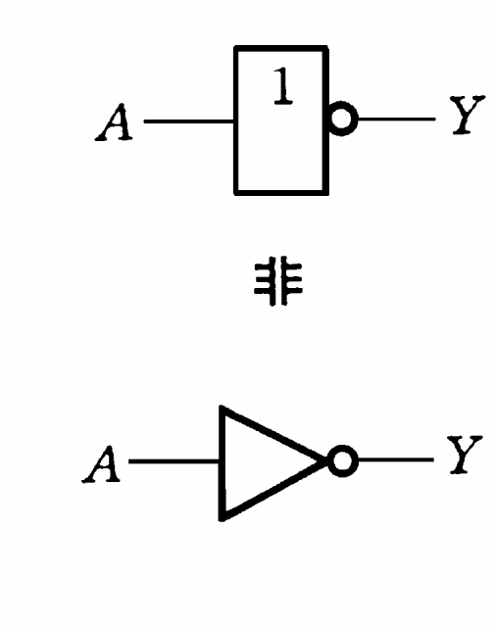
非-NOT(反相器)
复习
条件不具备，结果发生
真值表 图形符号
A | Y
0 | 1
1 | 0

Slide 6
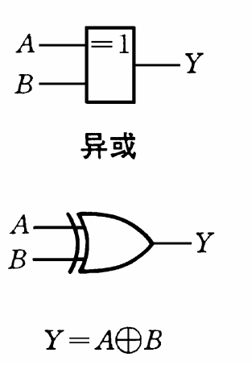
常用的复合逻辑运算异或
复习
异或-EXCLUSIVE OR
Y= A ⊕ B
A B | Y
0 0 | 0
0 1 | 1
0 | 1
1 | 0

Slide 7
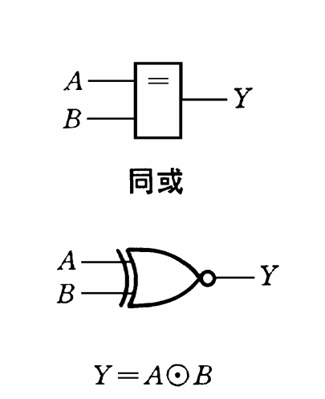
常用的复合逻辑运算同或
复习
同或-EXCLUSIVE NOR /符合
Y= A ⊙B
A B | Y
0 0 | 1
0 1 | 0
0 | 0
1 | 1

Slide 8
基本公式
证明方法：推演 真值表
复习
根据与、或、非的定义，得布尔恒等式
序号 | 公 式 | 序号 | 公 式
 |  | 10 | 1′ = 0; 0′= 1
1 | 0 A = 0 | 11 | 1 + A= 1
2 | 1 A = A | 12 | 0 + A = A
3 | A A = A | 13 | A + A = A
4 | A A′= 0 | 14 | A + A′ = 1
5 | A B = B A | 15 | A +B = B + A
6 | A (B C) = (A B) C | 16 | A + (B +C) = (A + B) + C
7 | A (B +C) = A B + A C | 17 | A + B C = (A +B)(A +C)
8 | (A B) ′ = A′ + B′ | 18 | (A+ B) ′ = A′B′
9 | (A ′) ′ = A

Slide 9
若干常用公式
复习
序 号 | 公 式
21 | A + A B = A
22 | A +A ′B = A + B
23 | A B + A B′ = A
24 | A ( A + B) = A
25 | A B + A′ C + B C = A B + A′ C A B＋ A′ C + B CD = A B + A′ C
26 | A (AB) ′ = A B′ ; A′ (AB) ′ = A′

Slide 10
逻辑代数的基本定理
代入定理
------在任何一个包含A的逻辑等式中，若以另外一个逻辑式代入式中A的位置，则等式依然成立。

Slide 11
代入定理1
应用举例：
式（17） A+BC = (A+B)(A+C)
A+B(CD) = (A+B)(A+CD)
= (A+B)(A+C)(A+D)

Slide 12
代入定理2
应用举例：
式 （8）

Slide 13
逻辑代数的基本定理-2
变换顺序 先括号，然后乘，最后加
反演定理
-------对任一逻辑式
不属于单个变量的上的反号保留不变

Slide 14
反演定理
应用举例：

Slide 15
逻辑函数及其表示方法
逻辑函数Logic function
Y=F(A,B,C,······)
------若以逻辑变量为输入，运算结果为输出，则输入变量值确定以后，输出的取值也随之而定。输入/输出之间是一种函数关系。
注：在二值逻辑中，输入/输出都只有两种取值0/1。

Slide 16
逻辑函数的表示方法
真值表
逻辑式
逻辑图logic diagram
波形图waveform/timing diagram
卡诺图
计算机软件中的描述方式-Verilog HDL/VHDL
各种表示方法之间可以相互转换

Slide 17
逻辑真值表
输入变量 A B C···· | 输出 Y₁ Y₂ ····
遍历所有可能的输入变量的取值组合 | 输出对应的取值

Slide 18
逻辑式
将输入/输出之间的逻辑关系用与/或/非的运算式表示就得到逻辑式。
逻辑图
用逻辑图形符号表示逻辑运算关系，与逻辑电路的实现相对应。
波形图
将输入变量所有取值可能与对应输出按时间顺序排列起来画成时间波形。

Slide 19
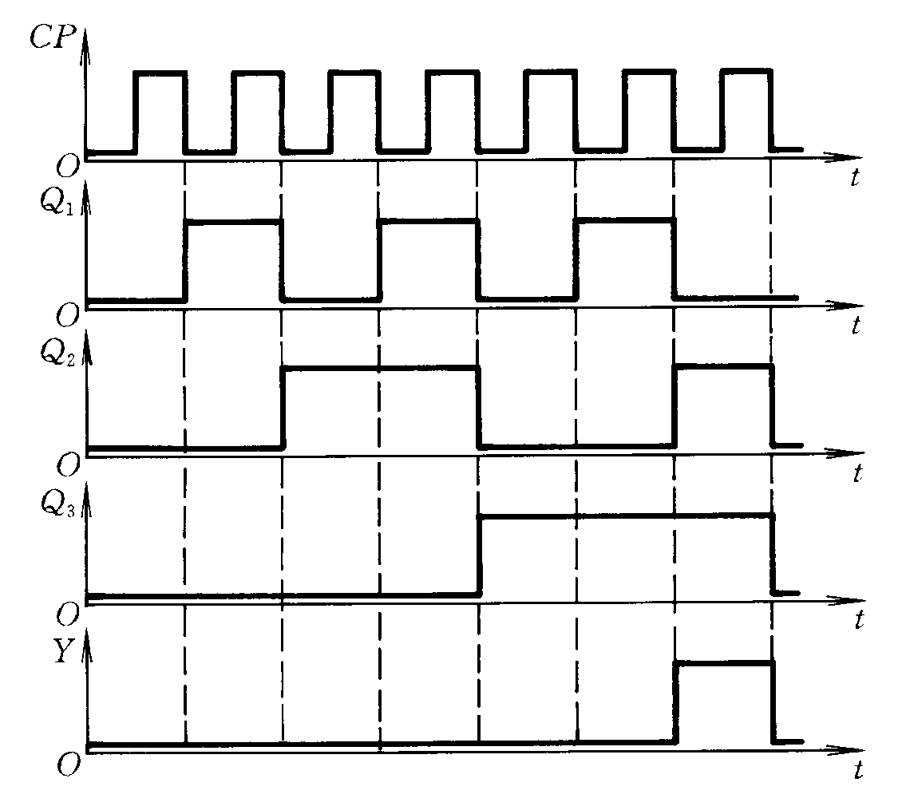

Slide 20
卡诺图
EDA中的描述方式
HDL (Hardware Description Language)
VHDL (Very High Speed Integrated Circuit …)
Verilog HDL
EDIF
DTIF
。。。

Slide 21
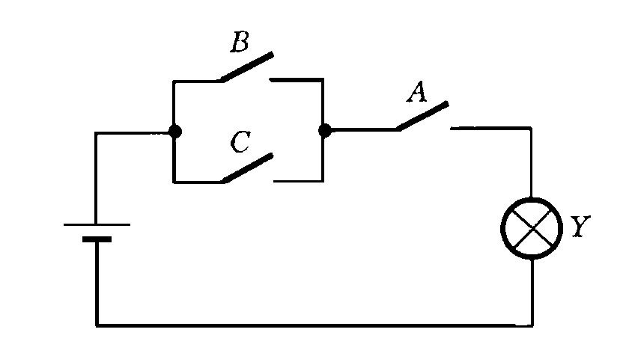
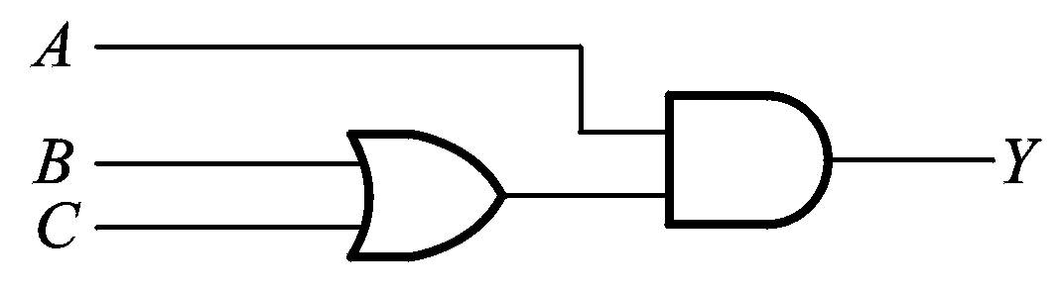
举例：举重裁判电路
A B C | Y
0 0 0 | 0
0 0 1 | 0
0 1 0 | 0
0 1 1 | 0
1 0 0 | 0
1 0 1 | 1
1 1 0 | 1
1 1 1 | 1
A:主裁判
B/C:副裁判

Slide 22
各种表现形式的相互转换
真值表 逻辑式
例：奇偶判别函数的真值表
A=0,B=1,C=1使 A′BC=1
A=1,B=0,C=1使 AB′C=1
A=1,B=1,C=0使 ABC′ =1
这三种取值的任何一种都使Y=1,
所以 Y= ?
A |  | B | C | Y
0 | 0 |  | 0 | 0
0 | 0 |  | 1 | 0
0 | 1 |  | 0 | 0
0 | 1 |  | 1 | 1
1 | 0 |  | 0 | 0
1 | 0 |  | 1 | 1
1 | 1 |  | 0 | 1
1 | 1 |  | 1 | 0

Slide 23
真值表 逻辑式方法：
找出真值表中使 Y=1 的输入变量取值组合。
每组输入变量取值对应一个乘积项，其中取值为1的写原变量，取值为0的写反变量。
将这些变量相加即得 Y。
把输入变量取值的所有组合逐个代入逻辑式中求出Y，列表

Slide 24
逻辑式 逻辑图
1. 用图形符号代替逻辑式中的逻辑运算符。

Slide 25
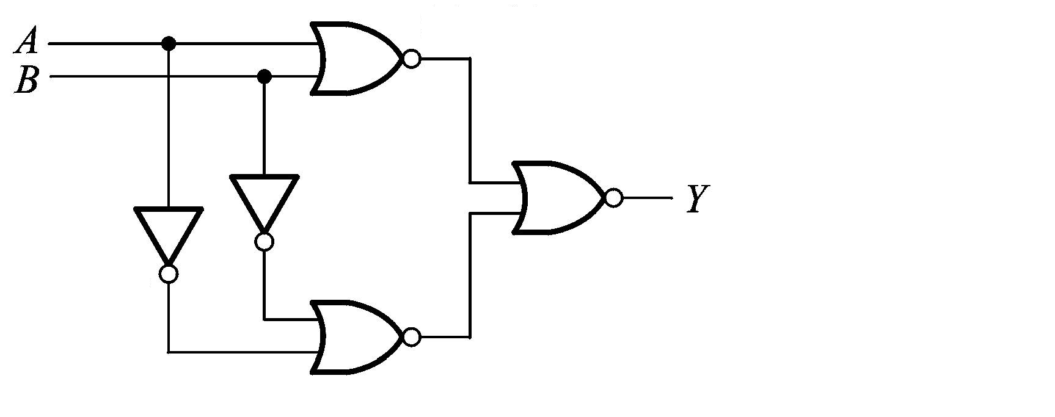
逻辑式 逻辑图
1. 用图形符号代替逻辑式中的逻辑运算符。
2. 从输入到输出逐级写出每个图形符号对应的逻辑运算式。

Slide 26
波形图 真值表
思考：怎么转换？

Slide 27
逻辑函数的两种标准形式 最小项之和 最大项之积
最小项 m：
m是乘积项
包含n个因子
n个变量均以原变量和反变量的形式在m中出现一次
编号
对于n变量函数
有2^{n}个最小项

Slide 28
最小项举例
两变量A, B的最小项
三变量A,B,C的最小项

Slide 29
最小项的编号：
最小项 | 取值 | 对应 | 编号
 | A B C | 十进制数
 | 0 0 0 | 0 | m₀
 | 0 0 1 | 1 | m₁
 | 0 1 0 | 2 | m₂
 | 0 1 1 | 3 | m₃
 | 1 0 0 | 4 | m₄
 | 1 0 1 | 5 | m₅
 | 1 1 0 | 6 | m₆
 | 1 1 1 | 7 | m₇

Slide 30
最小项的性质
在输入变量任一取值下，有且仅有一个最小项的值为1。
全体最小项之和为1 。
任何两个最小项之积为0 。
两个相邻的最小项之和可以合并，消去一对因子，只留下公共因子。
------相邻：仅一个变量不同的最小项
如

Slide 31
逻辑函数最小项之和的形式
利用公式
可将任何一个函数化为
例：

Slide 32
逻辑函数最小项之和的形式
利用公式
可将任何一个函数化为
例：

Slide 33
逻辑函数最小项之和的形式
利用公式
可将任何一个函数化为
例：

Slide 34
逻辑函数最小项之和的形式
例：

Slide 35
逻辑函数最小项之和的形式
例：

Slide 36
逻辑函数最小项之和的形式
例：

Slide 37
逻辑函数最小项之和的形式
例：

Slide 38
最大项：
对于n变量函数
2^{n}个
M是相加项；
包含n个因子。
n个变量均以原变量和反变量的形式在M中出现一次。
如：两变量A, B的最大项

Slide 39
最大项的性质
在输入变量任一取值下，有且仅有一个最大项的值为0；
全体最大项之积为0；
任何两个最大项之和为1；
只有一个变量不同的最大项的乘积等于各相同变量之和。

Slide 40
最大项的编号：
最大项 | 取值 | 对应 | 编号
 | A B C | 十进制数
 | 1 1 1 | 7 | M₇
 | 1 1 0 | 6 | M₆
 | 1 0 1 | 5 | M₅
 | 1 0 0 | 4 | M₄
 | 0 1 1 | 3 | M₃
 | 0 1 0 | 2 | M₂
 | 0 0 1 | 1 | M₁
 | 0 0 0 | 0 | M₀

Slide 42
逻辑函数的化简法
逻辑函数的最简形式
最简与或
------包含的乘积项已经最少，每个乘积项的因子也最少，称为最简的与-或逻辑式。

Slide 43
公式化简法
反复应用基本公式和常用公式，消去多余的乘积项和多余的因子。
例：

Slide 44
公式化简法
反复应用基本公式和常用公式，消去多余的乘积项和多余的因子。
例：

Slide 45
公式化简法
反复应用基本公式和常用公式，消去多余的乘积项和多余的因子。
例：

Slide 46
公式化简法
反复应用基本公式和常用公式，消去多余的乘积项和多余的因子。
例：
Notes:
AB+A’C+BC=AB+A’C (利用这个公式！)

Slide 47
卡诺图化简法
逻辑函数的卡诺图表示法
实质：将逻辑函数的最小项之和以图形的方式表示出来
以2^{n}个小方块分别代表 n 变量的所有最小项，并将它们排列成矩阵，而且使几何位置相邻的两个最小项在逻辑上也是相邻的（只有一个变量不同），就得到表示n变量全部最小项的卡诺图。
Notes:
-------将n变量的全部最小项各用一个小方块表示，使相邻的最小项在几何位置上也相邻地排列……

Slide 48
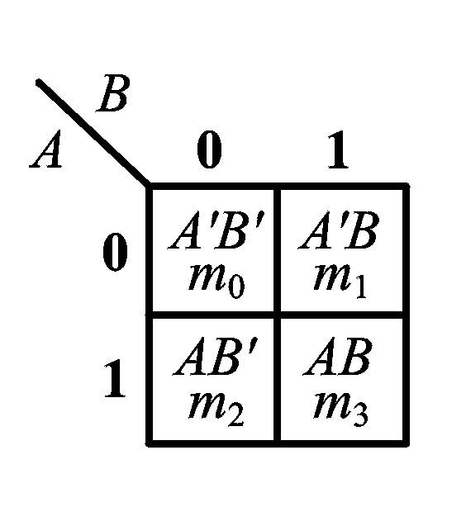
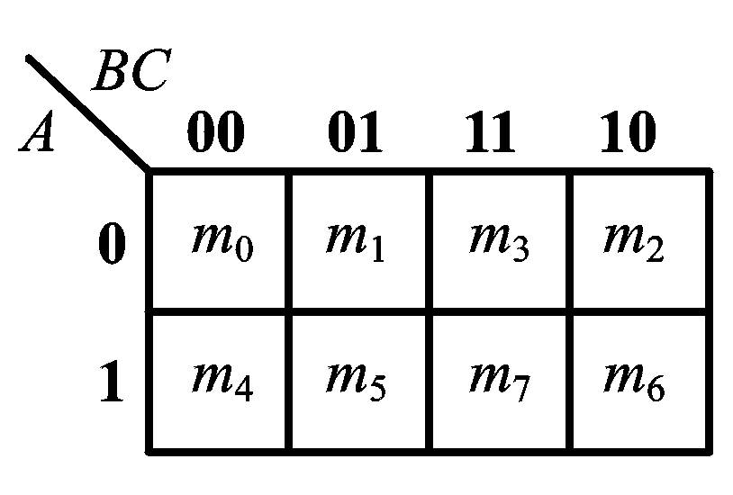
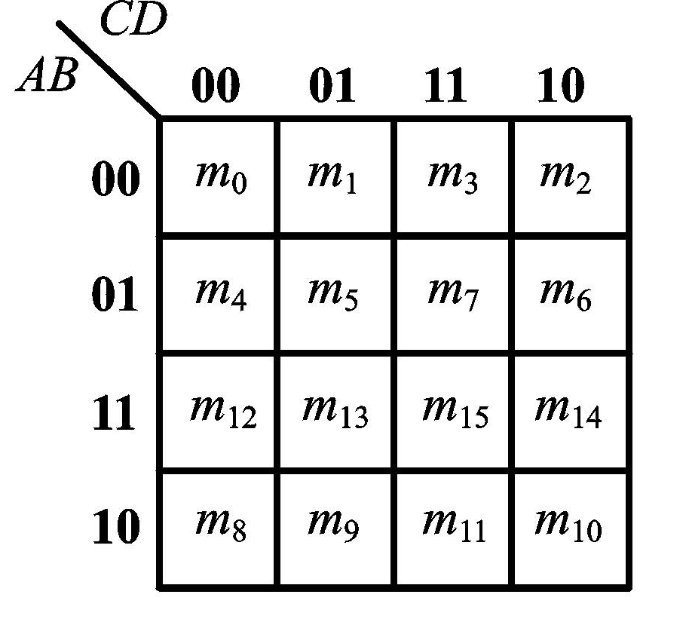
表示最小项的卡诺图
二变量卡诺图 三变量的卡诺图
4变量的卡诺图

Slide 49
表示最小项的卡诺图
二变量卡诺图 三变量的卡诺图
4变量的卡诺图

Slide 50
表示最小项的卡诺图
2变量卡诺图 3变量的卡诺图
4变量的卡诺图

Slide 51
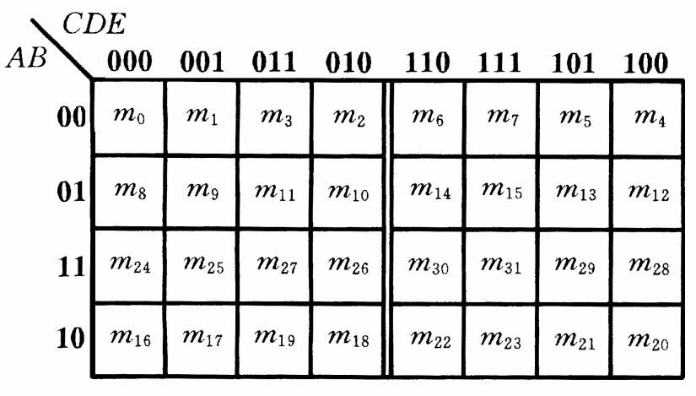
5变量的卡诺图
Notes:
已经不能直观地用平面上的几何相邻表示逻辑相邻，以中轴左右对称的最小项也是相邻的
因此，超过4个变量后，卡诺图失去直观性的优点，一般不用这种方法表示，化简函数

Slide 52
用卡诺图表示逻辑函数
将函数表示为最小项之和的形式 。
在卡诺图上与这些最小项对应的位置上填入1，其余地方填0。

Slide 53
用卡诺图表示逻辑函数
例：

Slide 54
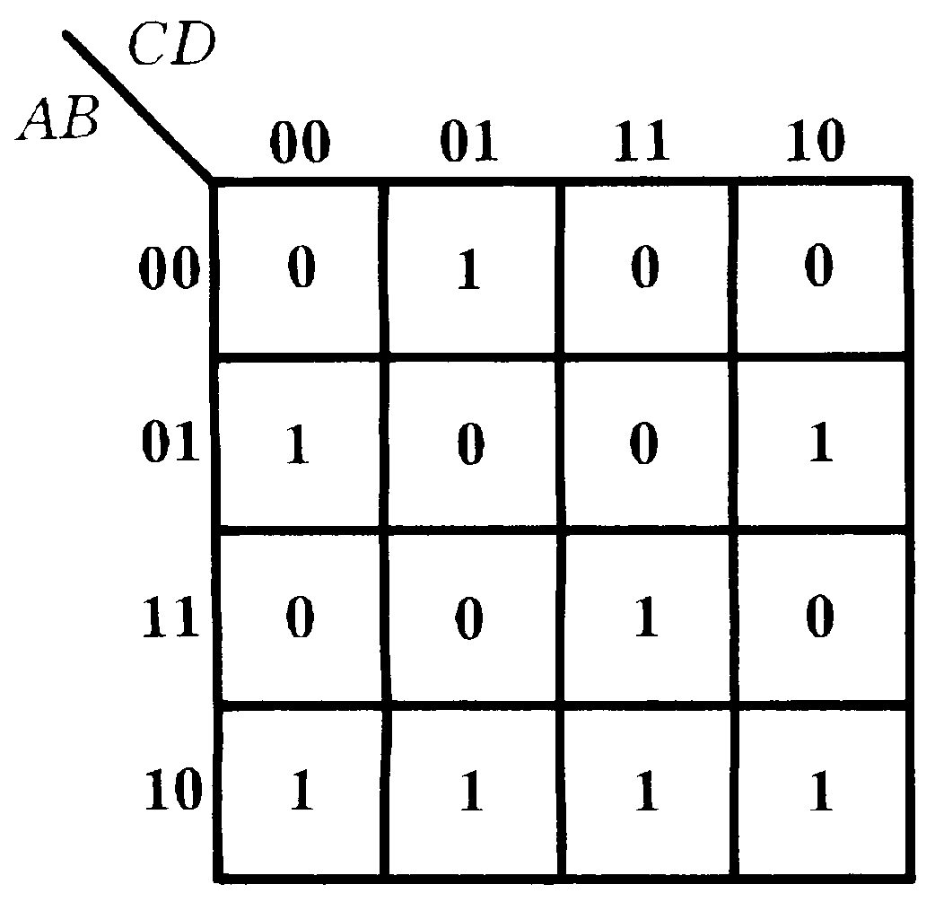
用卡诺图表示逻辑函数

Slide 55
用卡诺图化简函数
依据：具有相邻性的最小项可合并，消去不同因子。
在卡诺图中，最小项的相邻性可以从图形中直观地反映出来。

Slide 56
合并最小项的原则：
两个相邻最小项可合并为一项，消去一对因子
四个排成矩形的相邻最小项可合并为一项，消去两对因子
八个相邻最小项可合并为一项，消去三对因子

Slide 57
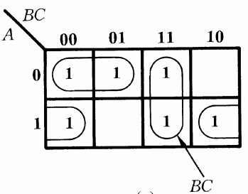
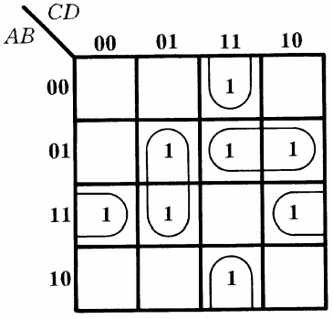
两个相邻最小项可合并为一项， 消去一对因子

Slide 58
用卡诺图化简函数
化简步骤：
------用卡诺图表示逻辑函数
------找出可合并的最小项
------化简后的乘积项相加
（项数最少，每项因子最少）

Slide 59
卡诺图化简的原则
化简后的乘积项应包含函数式的所有最小项，即覆盖图中所有的1。
乘积项的数目最少，即圈成的矩形最少。
每个乘积项因子最少，即圈成的矩形最大。

Slide 60
例：
BC
 | 00 | 01 | 1 1 | 1 0
0
1
A

Slide 61
例：
 | 00 | 01 | 1 1 | 1 0
0 | 0 | 1 | 1 | 1
1 | 1 | 1 | 0 | 1
BC
A

Slide 62
例：
 | 00 | 01 | 1 1 | 1 0
0 | 0 | 1 | 1 | 1
1 | 1 | 1 | 0 | 1
BC
A

Slide 63
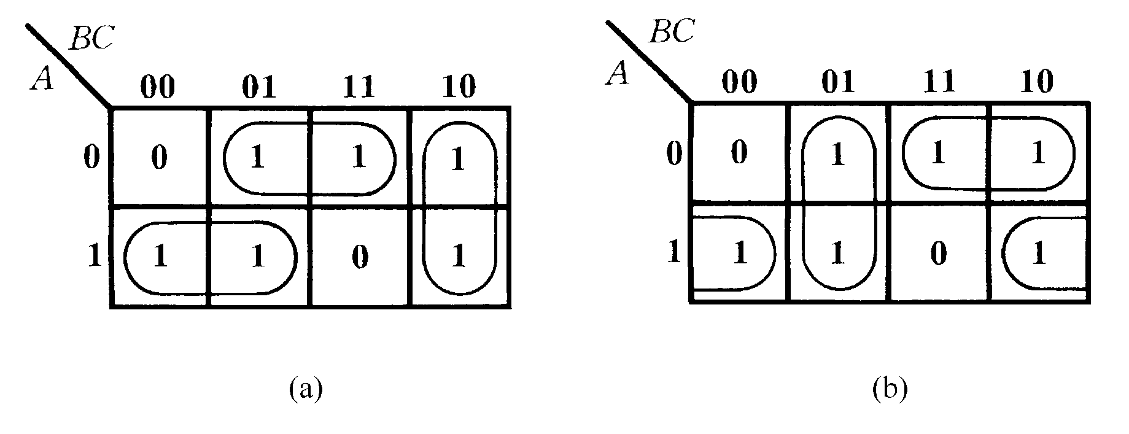
例：
化 简 结 果 不 唯 一

Slide 64
例：
CD
 | 00 | 01 | 11 | 10
00
01
11
10
AB

Slide 65
例：
CD
 | 00 | 01 | 11 | 10
00 | 1 | 0 | 0 | 1
01 | 1 | 0 | 0 | 1
11 | 1 | 1 | 1 | 1
10 | 1 | 1 | 1 | 1
AB

Slide 66
具有无关项的逻辑函数及其化简 约束项、任意项和逻辑函数式中的无关项
在逻辑函数中，对输入变量取值的限制，在这些取值下为1的最小项称为约束项
约束项
任意项
逻辑函数中的无关项：约束项和任意项可以写入函数式，也可不包含在函数式中，因此统称为无关项。
在输入变量某些取值下，函数值为1或为0不影响逻辑电路的功能，在这些取值下为1的最小项称为任意项

Slide 67
无关项在化简逻辑函数中的应用
合理地利用无关项，可得更简单的化简结果。
加入（或去掉）无关项，应使化简后的项数最少，每项因子最少······
从卡诺图上直观地看，加入无关项的目的是为矩形圈最大，矩形组合数最少。

Slide 68
CD
 | 00 | 01 | 11 | 10
00 |  | 1
01 |  |  | 1
11
10 | 1
AB

Slide 69
CD
 | 00 | 01 | 11 | 10
00 | 0 | 1 | x | 0
01 | 0 | x | 1 | 0
11 | x | 0 | x | x
10 | 1 | x | 0 | x
AB

Slide 70
CD
 | 00 | 01 | 11 | 10
00 | 0 | 1 | x | 0
01 | 0 | x | 1 | 0
11 | x | 0 | x | x
10 | 1 | x | 0 | x
AB

Slide 71
例：
CD
 | 00 | 01 | 11 | 10
00 | 0 | 0 | 0 | 1
01 | 1 | x | 0 | 1
11 | x | x | x | x
10 | 1 | 0 | x | x
AB

